Slide 1

ArangoDB
Edwin Jair Castiblanco Salas
Maestría en Analítica de Datos
Universidad Central

Slide 2
¿Qué es ArangoDB? Base de datos multi-modelo nativo de código abierto y gratuito. Es de tipo NoSQL.

Slide 3
Modelos: * Clave/valor * Documentos * Gráficos + AQL (es de tipo SQL)

Slide 4
Características: * Versiones comunitaria y Enterprise * Consultas escalables * Almacenamiento formato JSON—VelocyPack * Cluster distribuido (DC/OS) * Integración DBMS * Propio AQL→ GraphQL

Slide 5
Especificaciones Desarrollador: ArangoDB GmbH Versión inicial: 2011 Estable: 3.6.0 enero 8 de 2020 Repositorio: github.com/arangodb/arangodb Escrito: C++, JavaScript Licencia: Apache 2.0 Página: arangodb

Slide 6
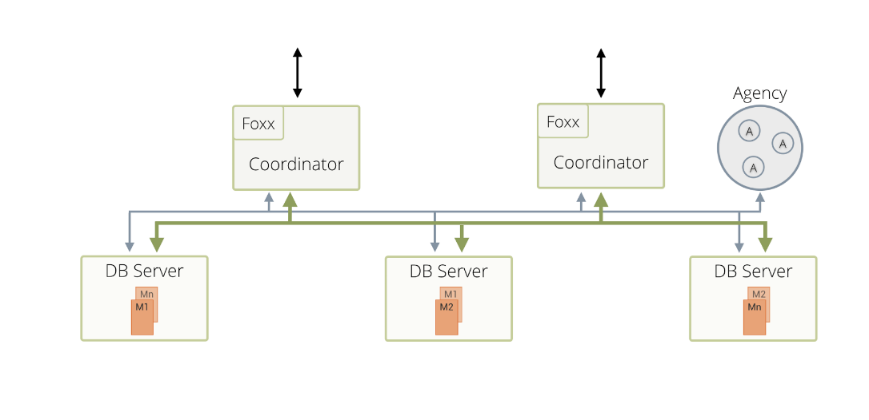
Estructura cluster en ArangoDB

Slide 7
De la estructura: * Agentes * Coordinator * PrimaryDBs * Secundary DBs

Slide 8
Otras funciones: * Pregel: Algoritmos de búsquedas sobre grafos. * Satellite Collections: Mecesidad de hacer joins.

Slide 9
Usos: * E-commerce * Redes sociales * Gestión de flotas de vehículos

Slide 10
Referencias https://arangodb.com/ https://docs.arangodb.com/stable/ https://www.youtube.com/watch?v=4C4zqhXwCKs https://www.youtube.com/watch?v=dlaTKOf-Fj0

